Slide 1
POSTMORTEM
PSP
VIDEOGAMES2
Yerson Porras
160-3099

Slide 2
Planeación
Requerimientos:
Se necesita varias interfaces hechas en HTML5 y CSS3.
Se necesita una tabla llama categoria de BD hecha en MySQL y editar las ya existentes.
Se necesita varios programas hechos en PHP que maneje la información.
Se necesita versionar con GIT.

Slide 3
Usos:
- Existiran diversos diseños gráficos ya que se solicita varias paginas o modulos que permitan un mejor manejo de la Tienda Virtual.
- La BD almacenará toda la información referente a los videojuegos, prástamos y personas (clientes).
- La Aplicación o programa en PHP conectará la BD con la interfaz y se encargará de manejo de la información.
- La herramienta GIT nos permitirá observar nuestro progreso.
Tiempos:
Estimado: Real:
1 hora 90 minutos

Slide 4
Pasos:
Las diversas interfaces tendrán un estilo cuadriculado (muy similar al esquema base) en donde se mostrará la imagen y nombre del videojuego (opcional: mostrar más información).
El Cliente deberá iniciar sesión para apartar videojuegos pero podrá verlos sin hacerlo.
La página deberá filtrar por categorías los videojuegos a mostrar.
La aplicación deberá disminuir la cantidad de los videojuegos apartados que están en bodega.
Tiempos:
Estimado: Real:
1080 minutos 1320 minutos

Slide 5
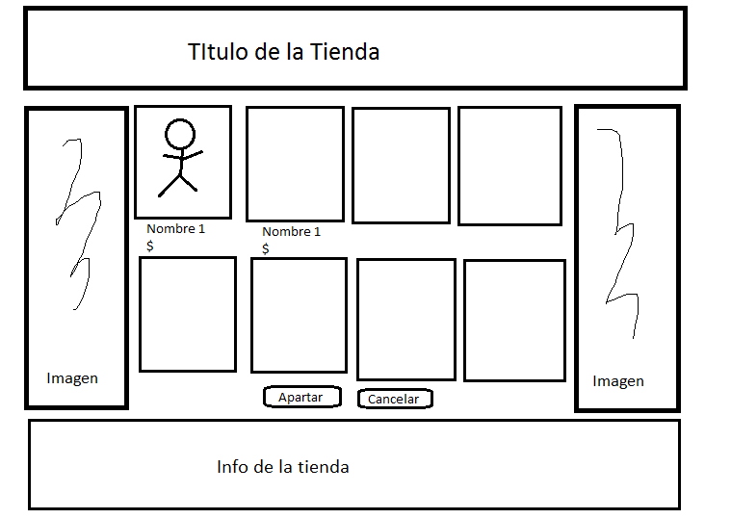
Diseño
Interfaz Gráfica (se podrá iniciar sesión desde acá)

Slide 6
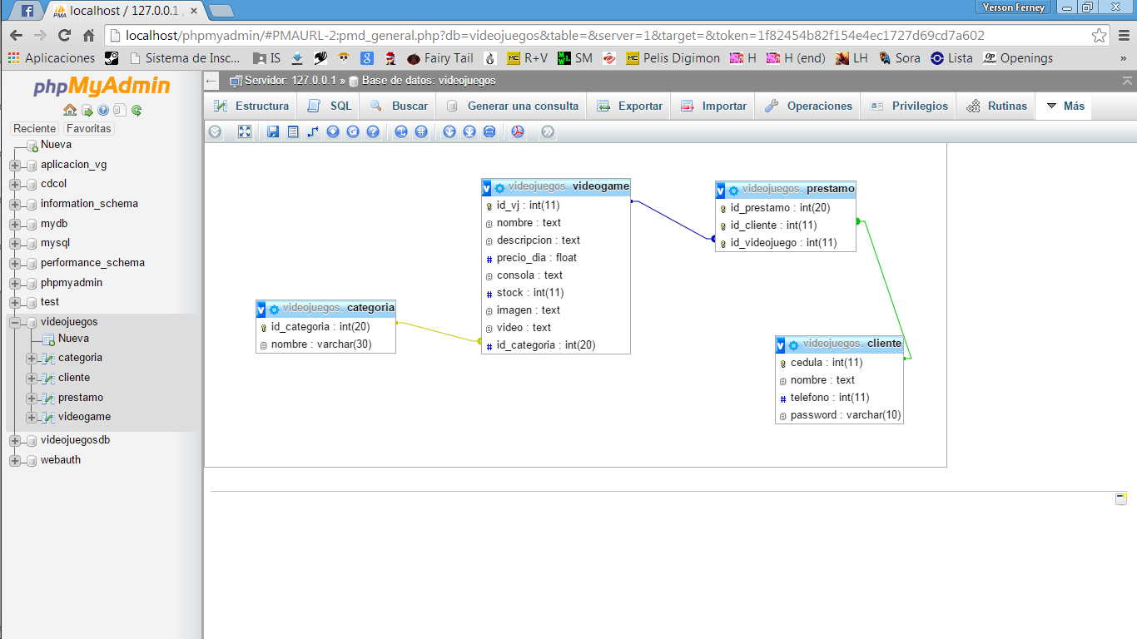
Modelo Entidad/Relacion de la BD

Slide 9
Codificación LOC
 | PHP | HTML | CSS
Estimado | 50/ 25% | 90 / 45% | 60 / 30%
Real | 131 / 49 % | 91/ 34% | 48/ 18 %
270 LOC en 21 de PRODUCTIVIDAD = 12,8 -> 13 LOC/HR

Slide 10
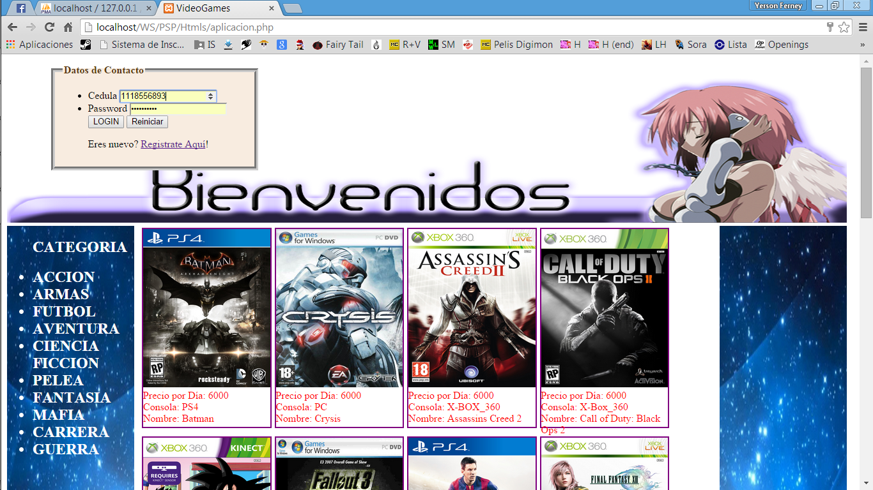

Slide 11
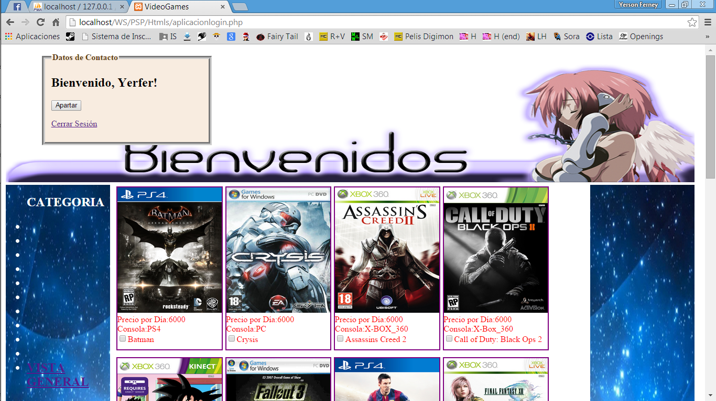
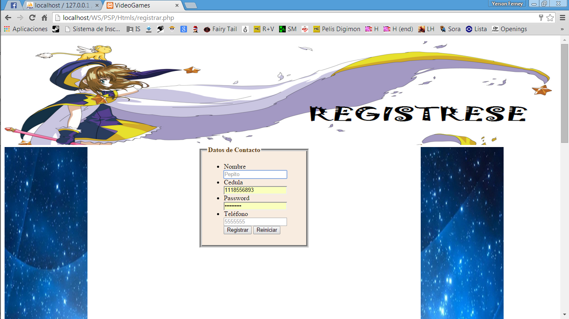

Slide 13
Conclusiones
Es una herramienta un tanto confusa y exhausta en cuanto a que es una forma nueva de hacer el proceso de construcción de Software.
Con práctica se desarrollan habilidades que pueden servir a una vida profesional más adelante.

